Slide 1
ДОПОВІДЬ:
«ТЕОРІЯ КОВЗАННЯ»
Доповідач:
Студент 1 курсу факультету ХТУЯП АПК Затильний В.І.
КИЇВ-2021

Slide 2
Електромеханічний зв’язк
Потенціал дії
Деполяризація мембрани Т-трубочок
Деполяризація мембрани СР
Вихід йонів кальцію
Скорочення м’яза

Slide 3
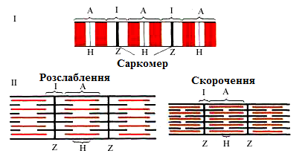
Рис. 2. Будова м′язового волокна (І) і міофібрили (ІІ):
А – анізотропні диски, І – ізотропні диски, Н і Z - пластинки

Slide 4
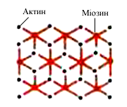
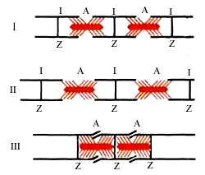
Рис. 3. Схема ковзання ниток актину і міозину в ході скорочення:
а) І – розслаблена міофібрила; ІІ – розтягнута міофібрила; ІІІ – скорочена міофібрила; б) схема взаємного розташування міозинових і актинових ниток у саркомері (поперечний перетин).

Slide 5
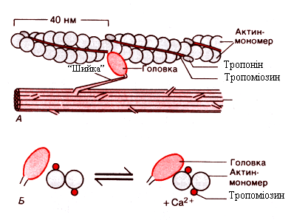
Рис. 4. Механізм утворення акто-міозинового комплексу.
А- зображення актинової і міозинової ниток у продольному перетині; Б – поперечний перетин волокна.

Slide 6
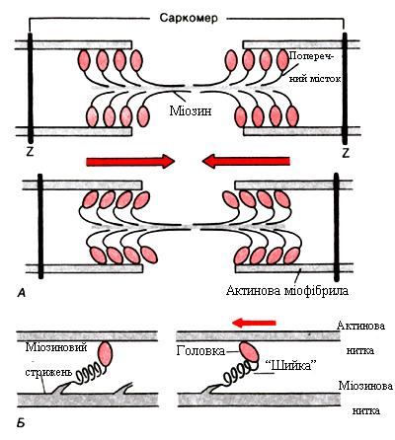
А – модель механізму руху: міозинова нитка з поперечними містками, що прикріплені до сусідніх актинових ниток;
Б- модель механізму створення сили поперечними містками; Міозинова “головка” повертається на 45^{о} відносно міозинового стрижня у ділянці “шийки”.
Рис. 5. Схема утворення поперечних містків.

Slide 7
Послідовність процесу скорочення м’яза згідно теорії ковзання

Slide 8
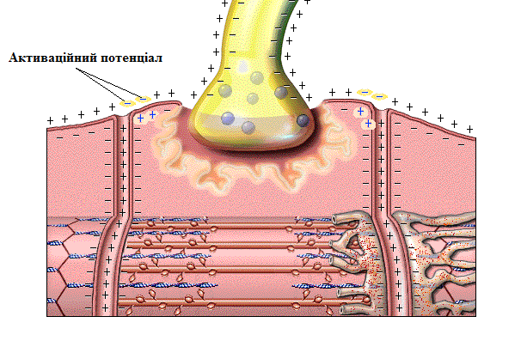
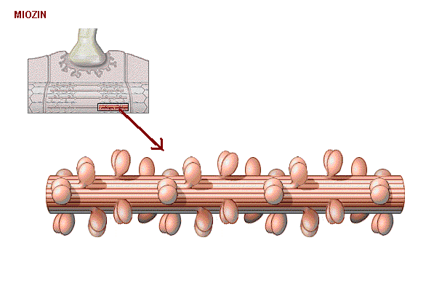
Рис. 6. Передача ПД через нервово-мязовий синапс

Slide 9
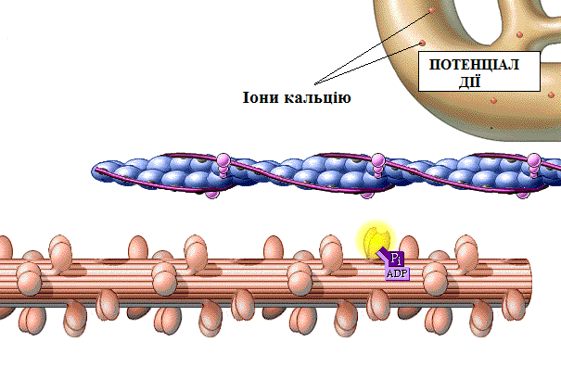
Рис. 7. Відкриття місця зв’язування на актині

Slide 10
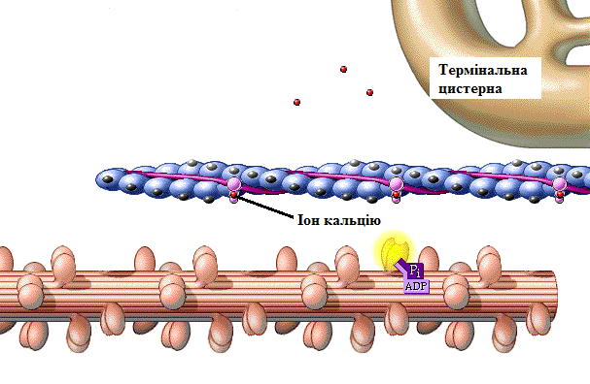
Рис. 8. Вихід кальцію із СР і приєднання до актину

Slide 11
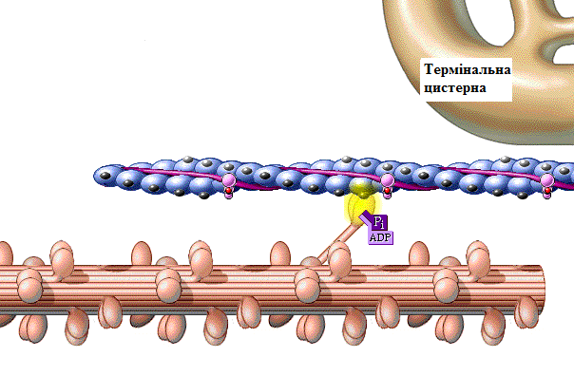
Рис. 9. Приєднання міозинової головки до актину

Slide 12
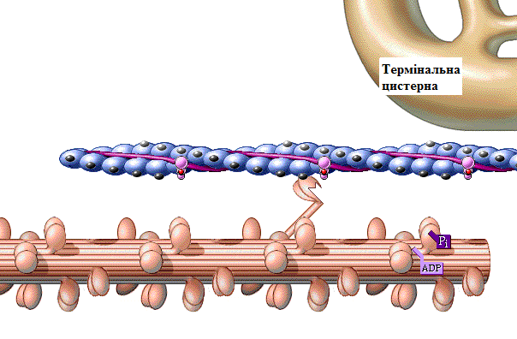
Рис. 10. Поворот міозинової головки

Slide 13
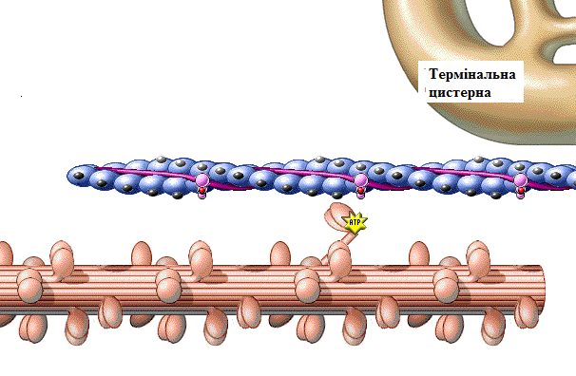
Рис. 11. Роз’єднання акто-міозинового містка

Slide 14
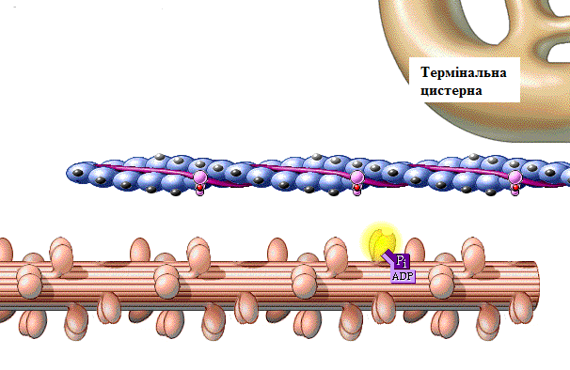
Рис. 12. Відновлення початкового положення міозинової головки

Slide 15
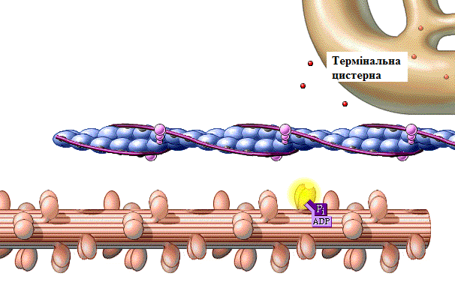
Рис. 13. Повернення кальцію у СР

Slide 16
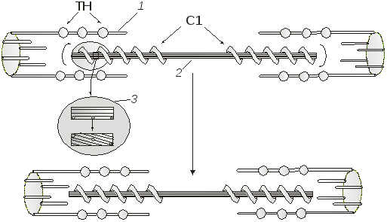
Рис. 14. Розміщення актинових та міозинових ниток
Теорія вкручування

